Slide 1

Maîtriser les techniques de recrutement efficaces
Réussir le recrutement de commerciaux et acquérir les compétences pour dénicher le candidat idéal.

Slide 2







Slide 3


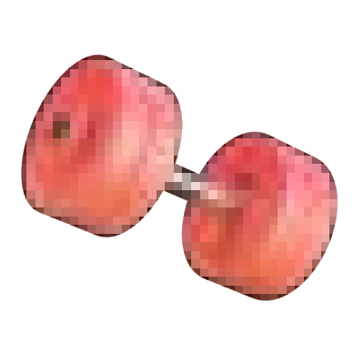


Slide 4








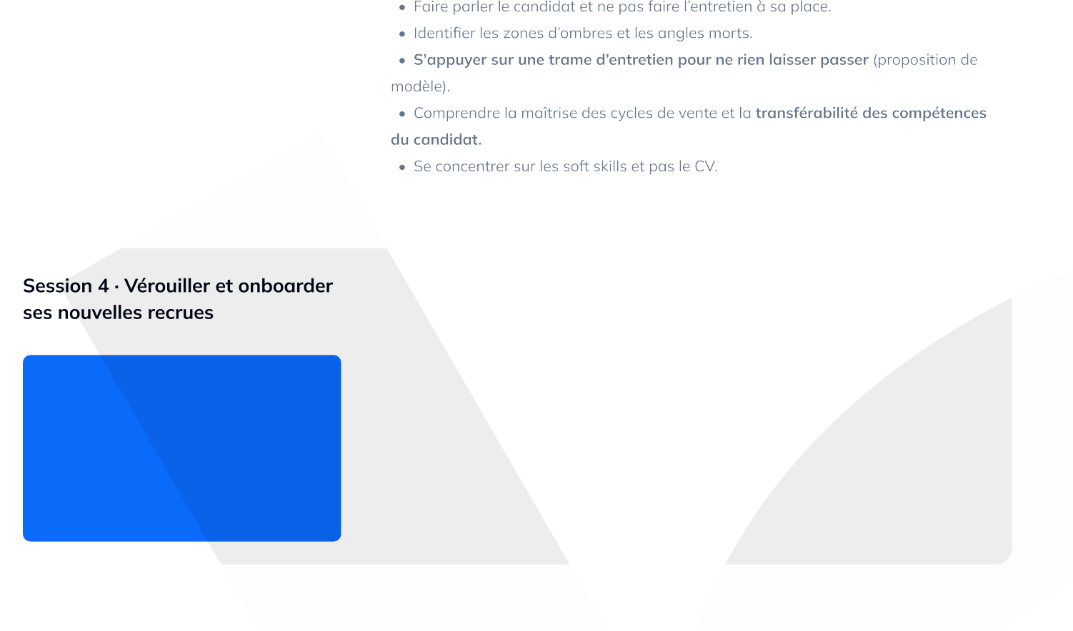





Slide 5
